Slide 1
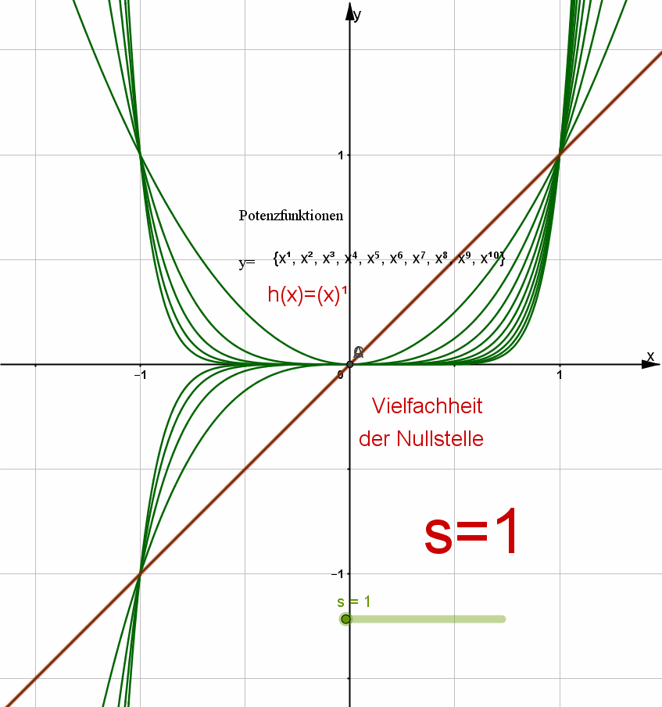
Die geheime Macht der mehrfachen Nullstellen
19.11.2018 MNU Bremerhaven
Erst Graphen verstehen.
Gesamtverlauf begreifen
Felderabstreichen
Vielfachheit beachten
Qualitativen Graphen erzeugen
Dann stolz sein, dass man ohne Computer
viel geschafft hat.
Wahrhaftige Kurvendiskussion!
Zuletzt ggf. noch rechnen.
Prof. Dr. Dörte Haftendorn, Leuphana Universität Lüneburg, http://www.mathematik-sehen-und-verstehen.de Folie 1

Slide 2
mehrfache Nullstellen, Vielfachheit
WAS
WANN
WOMIT
WOZU
WARUM
Definition
Von Hand Felderabstreichen
Für qualitative Graphen
Für Verstehen und Computer Besiegen
Für Eigentätigkeit und Freude am Erfolg
Um über Kurven wahrhaft zu diskutieren
Beispiele:
Polynome,
Trigon. Funktionen
Quotienten-Fkt
Prof. Dr. Dörte Haftendorn, Leuphana Universität Lüneburg, http://www.mathematik-sehen-und-verstehen.de Folie 2

Slide 3
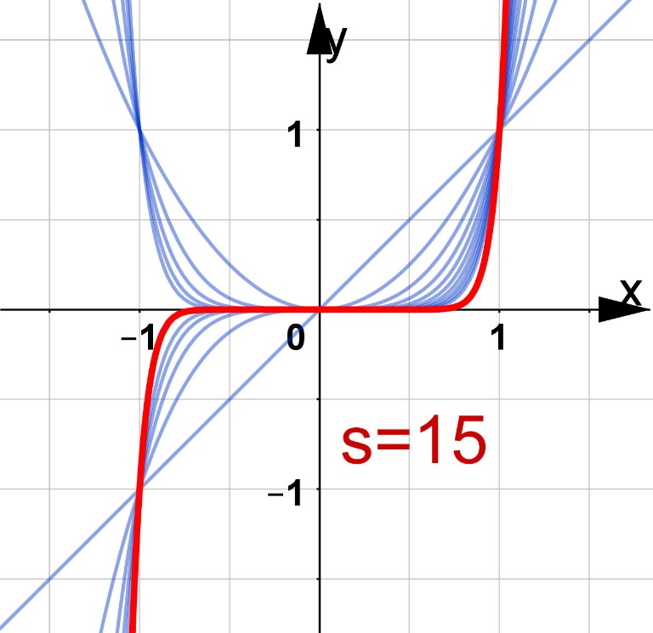


Was sind „mehrfache Nullstellen“?
Definition
Kann man eine Funktion schreiben als
$$f\left(x\right)={\left(x−a\right)}^{s}g(x)$$
$$mit g\left(a\right)≠0 und s>0,$$
dann hat f in a eine Nullstelle der Vielfachheit s.
s=1 einfacher Nulldurchgang
s=2 parabelförmige Berührung
s=3 einfacher Sattel
s gerade →topfförmige Berührnullstelle
s ungerade → sattelförmiger Nulldurchgang
Je größer s ist, desto breiter
sind Töpfe und Sättel
Topf fällt um!
Prof. Dr. Dörte Haftendorn, Leuphana Universität Lüneburg, http://www.mathematik-sehen-und-verstehen.de Folie 3

Slide 4

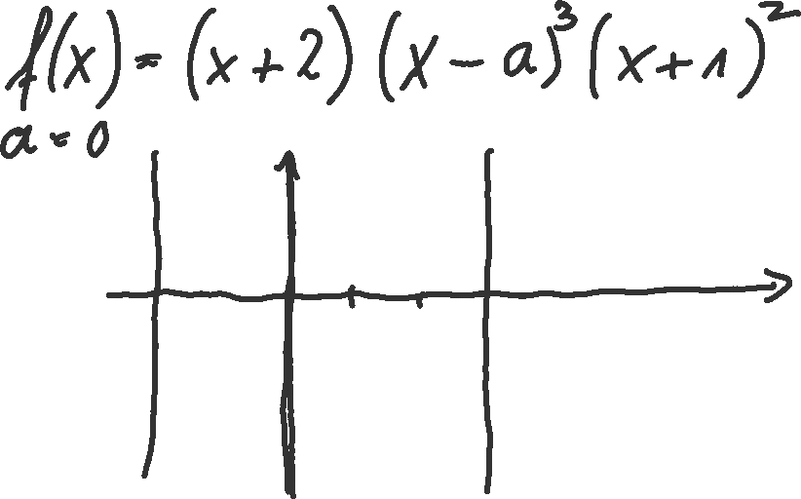
Polynome,
die durch Linearfaktoren
gegeben sind
Prof. Dr. Dörte Haftendorn, Leuphana Universität Lüneburg, http://www.mathematik-sehen-und-verstehen.de Folie 4

Slide 5
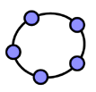
















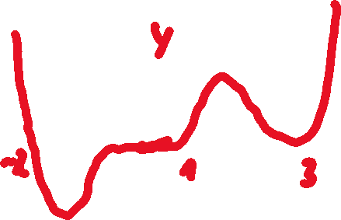



Polynome,
die durch Linearfaktoren
gegeben sind
Felderabstreichen, qualitative Graphen erzeugen
Prof. Dr. Dörte Haftendorn, Leuphana Universität Lüneburg, http://www.mathematik-sehen-und-verstehen.de Folie 5

Slide 6
Polynome,
die durch Linearfaktoren
gegeben sind
$$f\left(x\right)=t\left(x+2\right)x^{3}{(x−3)}^{2}$$
Qualitativer
Graph:
Was fordert
man?
Was muss
nicht stimmen?
Prof. Dr. Dörte Haftendorn, Leuphana Universität Lüneburg, http://www.mathematik-sehen-und-verstehen.de Folie 6

Slide 7
Polynome,
die durch Linearfaktoren
gegeben sind
$$f\left(x\right)=t\left(x+2\right)x^{3}{(x−3)}^{2}$$
Warum ist der Nullstellentyp jeweils schon erkennbar?
…, weil die anderen Faktoren zusammen (i.W.) nur einen Streckfaktor erzeugen.
Prof. Dr. Dörte Haftendorn, Leuphana Universität Lüneburg, http://www.mathematik-sehen-und-verstehen.de Folie 7

Slide 8
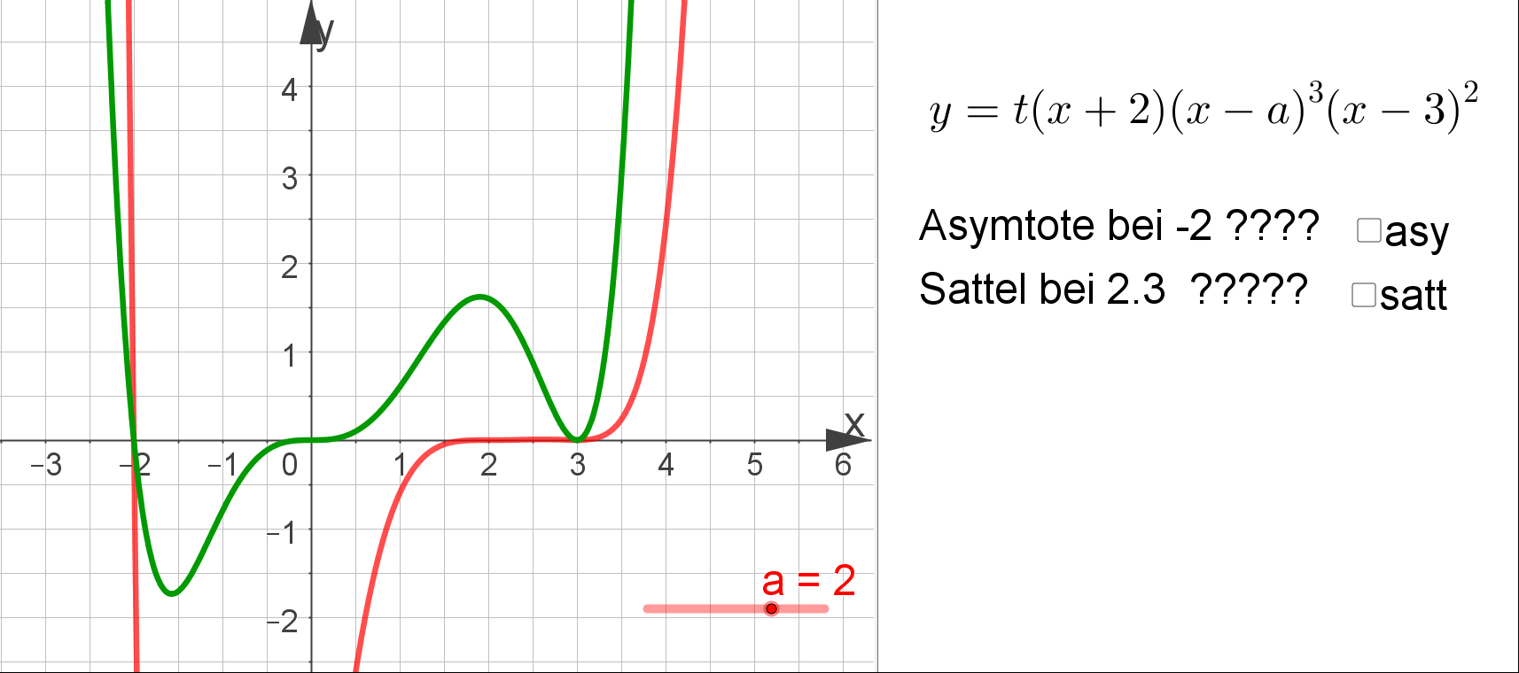
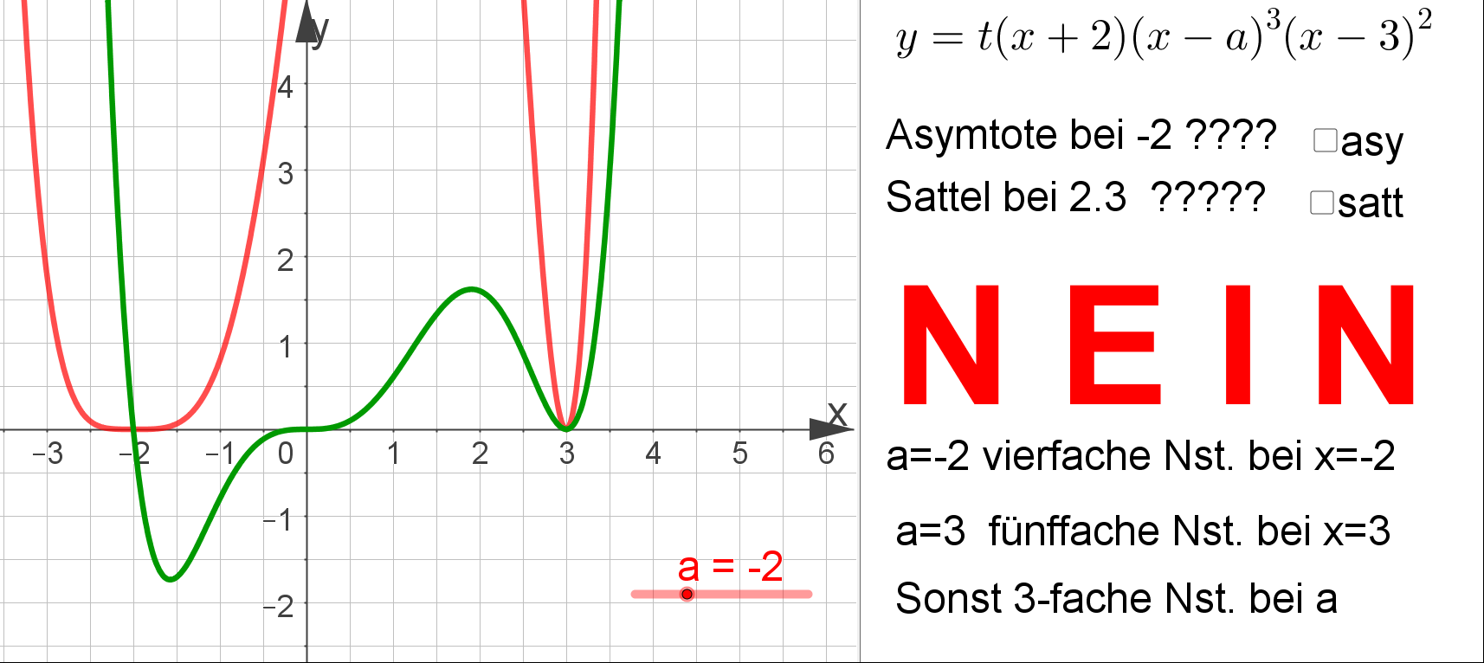
Polynome,
die durch Linearfaktoren
gegeben sind
Graphen
brauchen
Denken
wenn man nur Rot sieht
Übersicht
für alle a
Prof. Dr. Dörte Haftendorn, Leuphana Universität Lüneburg, http://www.mathematik-sehen-und-verstehen.de Folie 8

Slide 9



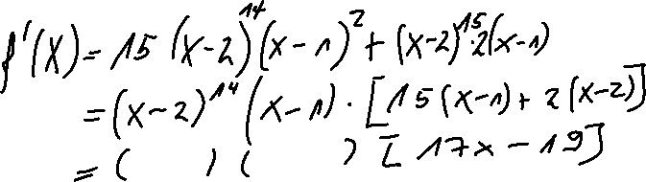







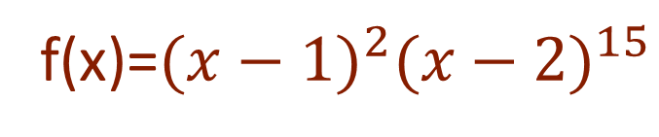
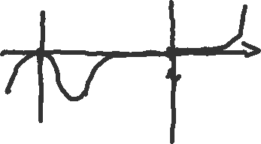



Platt oder nicht platt?
f(x)=${(x−1)}^{2}{(x−2)}^{15}$
Graphenzeichnen mit Computer
lohnt allenfalls am Ende!
Das Extremum findet man sogar von Hand
Prof. Dr. Dörte Haftendorn, Leuphana Universität Lüneburg, http://www.mathematik-sehen-und-verstehen.de Folie 9

Slide 10
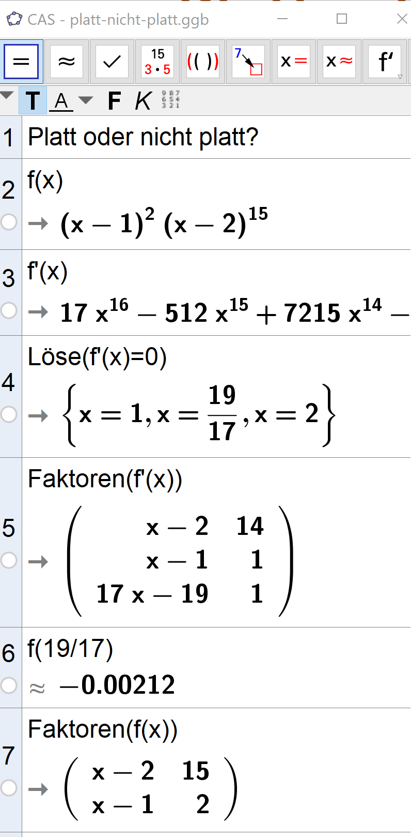
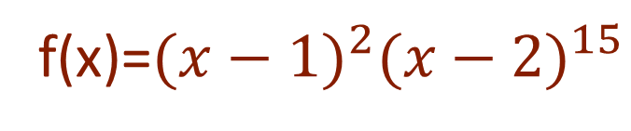
Platt oder nicht platt?
f(x)=${(x−1)}^{2}{(x−2)}^{15}$
Zum Rechnen so
nicht zu gebrauchen
Aber GeoGebra CAS
kommt damit zurecht.
Ableiten reduziert jede Vielfachheit um 1.
Ohne das Konzept der Vielfachheit,
kommt die Wahrheit wohl kaum ans Licht!
Prof. Dr. Dörte Haftendorn, Leuphana Universität Lüneburg, http://www.mathematik-sehen-und-verstehen.de Folie 10

Slide 11
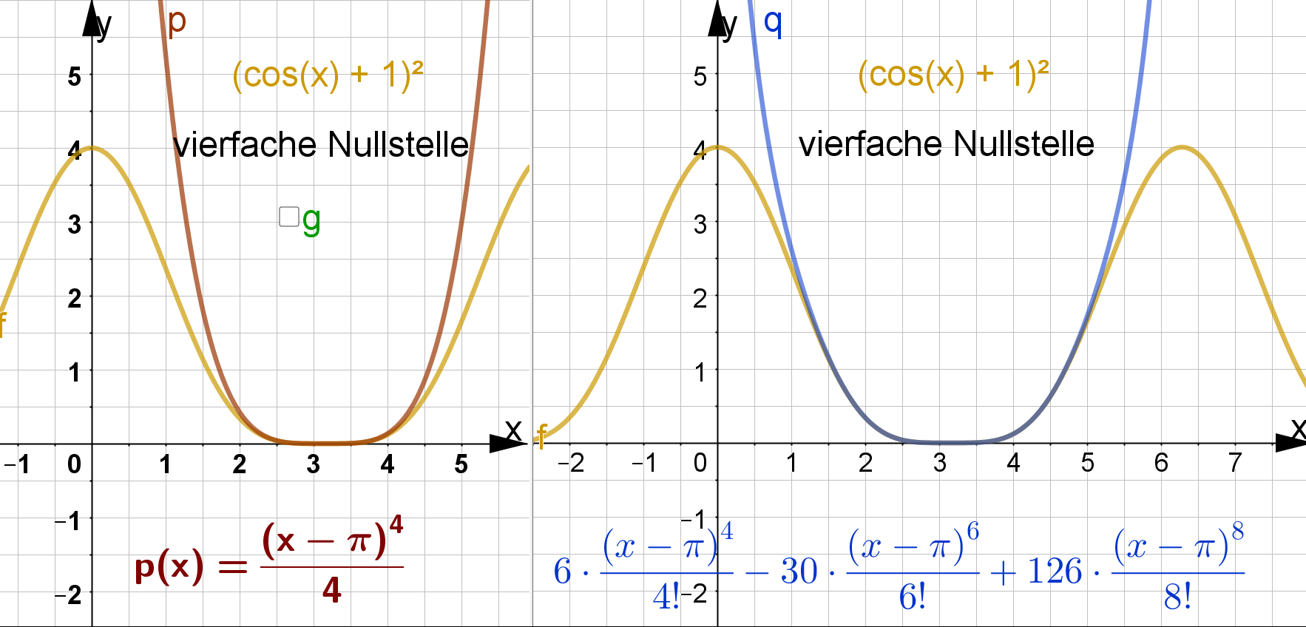
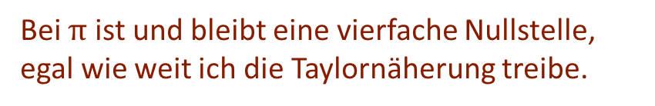
Vielfachheit der Nullstellen auch bei beliebigen Funktionen nützlich
Bei $π$ ist und bleibt eine vierfache Nullstelle, egal wie weit ich die Taylornäherung treibe.
Entsprechend haben Sinus und Kosinus „Hügel und Täler“ vom Grad 2.
Prof. Dr. Dörte Haftendorn, Leuphana Universität Lüneburg, http://www.mathematik-sehen-und-verstehen.de Folie 11

Slide 12
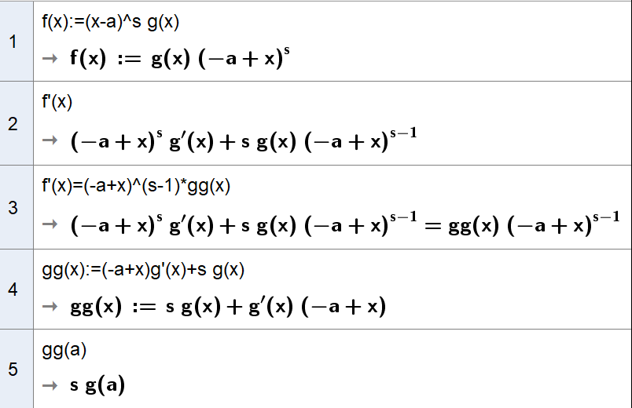
Ableitungen
reduzieren die Vielfachheit um 1
Polynomgleichung finden
Den grünen Graphen f auf Karopapier geben.
Welche Gleichung hat er etwa?
$$f\left(x\right)=t{\left(x+2\right)}^{5}x^{4}{\left(x−2\right)}^{3}(x−2.5)$$
Einen qualitativen Graphen für die Ableitung f‘ mit Felderabstreichen herleiten.
hilfsmittelfrei
Prof. Dr. Dörte Haftendorn, Leuphana Universität Lüneburg, http://www.mathematik-sehen-und-verstehen.de Folie 12

Slide 13
Quotienten von Polynomen
In GeoGebra nebeneinander in zwei Fenstern
Zähler und Nenner sind sofort vertraut, da die Vielfachheiten klar sind
Für alle Nullstellen Feldergrenzen zeichnen
Felderabstreichen
Falls alle Nst. ungleich:
  Nenner-Nst. erzeugen Pole ohne/mit ZW
  Zähler-Nst. behalten ihre Vielfachheit
  Asymptoten: Grad = Max( Zählergrad-Nennergrad, null)
Bei übereistimmenden Nullstellen nimmt man die stetige Fortsetzung
Hilfsmittelfrei
Ohne Rechnungen möglich
Prof. Dr. Dörte Haftendorn, Leuphana Universität Lüneburg, http://www.mathematik-sehen-und-verstehen.de Folie 13

Slide 14


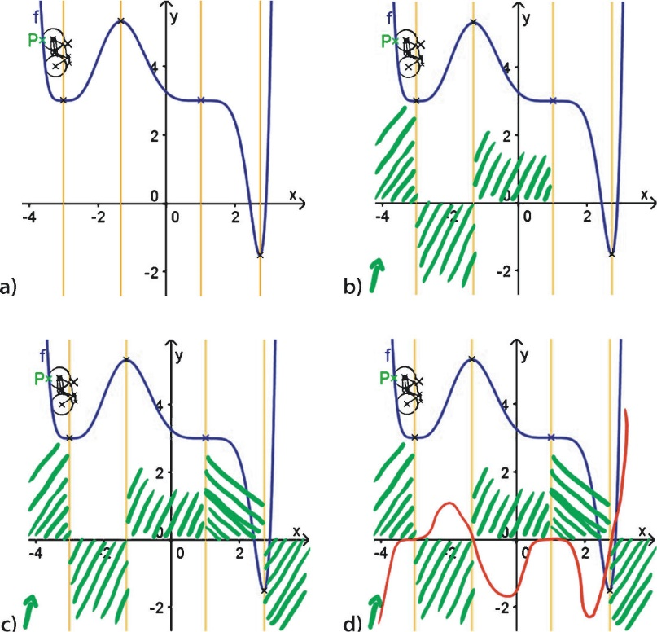
Die geheime Macht der mehrfachen Nullstellen
www.kurven-erkunden-und-verstehen.de
Hier wie dort:
Alle *.ggb und die meisten Bilder frei verfügbar
3. Auflage
Verm. März 2019
Vielen Dank für Ihre
Aufmerksamkeit
21 S. dazu: Keltische Knoten zeichnen, Polynome im Affenkasten, Fkt.-Quotienten
Prof. Dr. Dörte Haftendorn, Leuphana Universität Lüneburg, http://www.mathematik-sehen-und-verstehen.de Folie 14

